Slide 1
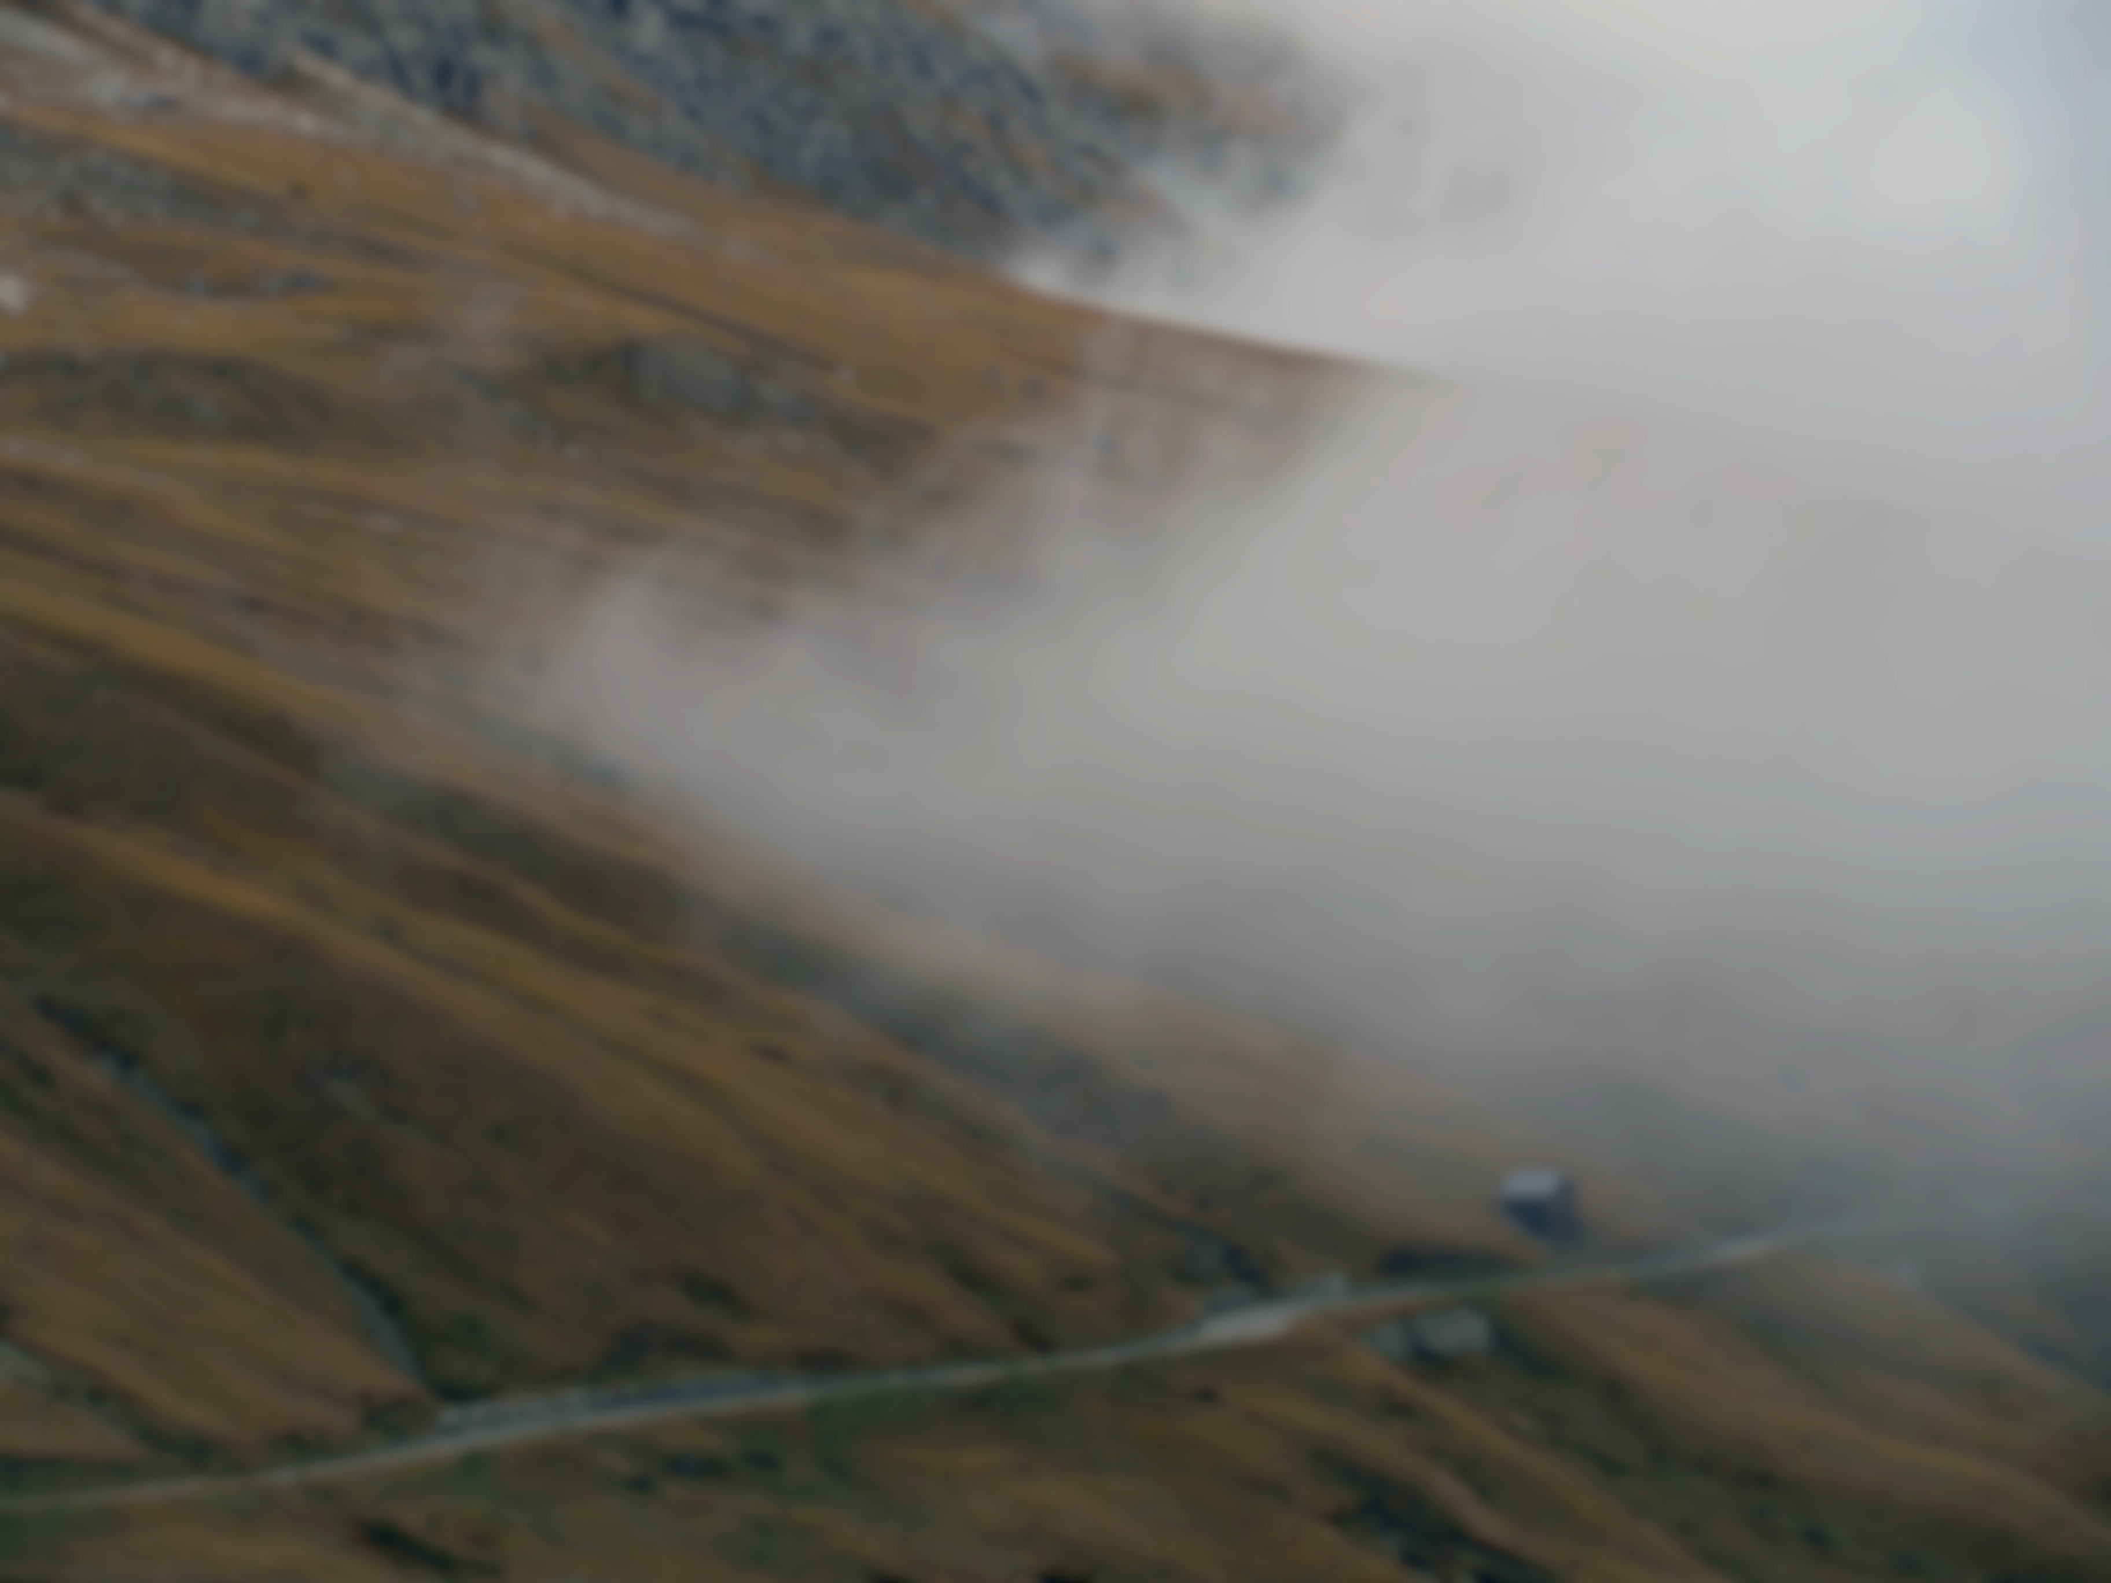
Тысячи поколений склонившись на колени
Агнцу песню вечности поют

Slide 2
Всех времен святые,
кто был и кто придёт
Агнцу песню вечности поют

Slide 3
Твое Имя выше и всех превосходней
Твое Имя, Бог, над всем
Над всеми богами, властями, царями
Твое имя выше всех

Slide 4
Небеса поют: «Святой»
Вся земля поет: «Святой»
Ты один такой Святой
Святый навеки

Slide 5
Если ты искуплен, если ты прощен
Агнцу песню вечности воспой

Slide 6
Если Ты свободен, Бог призвал тебя
Пусть твоя песня
не смолкает для Царя
Песня не смолкает никогда

Slide 7
Слышишь песнь людей, Святой
Ты есть Царь царей, Святой
Будешь Ты всегда Святой
Святый навеки

